Slide 1
镁、铝及其化合物

Slide 2
一、镁、铝的性质和用途
1、原子结构
 | Mg | Al
在周期表中的位置
原子结构示意图
原子序数
最外层电子数
原子半径
失电子能力
第三周期ⅡA
第三周期ⅢA
12
13
2
3
Mg＞Al
Mg＞Al

Slide 3
2、镁铝的物理性质
共性: 银白色轻金属,固体，熔点较低，硬度较小，密
度较小，有良好的导电、导热、延展性和韧性
差异: 铝比镁硬度稍大、熔沸点稍高
理由：铝的金属键强度比镁大

Slide 4
3、化学性质
Mg
Al
常温下、空气中形成氧化物薄膜，具有抗腐蚀的性能
与非金属反应
O₂
点燃
点燃
2Mg+ O₂ → 2MgO
4Al+ 3O₂ → 2Al₂O₃
点燃
N₂
3Mg+ N₂ → Mg₃N₂
点燃
加热
S
Mg+ S → MgS
2Al+ 3S → Al₂S₃
点燃
点燃
Cl₂
Mg+Cl₂ → MgCl₂
2Al+ 3Cl₂ → 2AlCl₃

Slide 5
△
冷水几乎不反应
Mg+2H₂O → Mg(OH)₂↓+H₂↑
与氧化物反应
H₂O
△
冷水反应缓慢
2Al+6H₂O → 2Al(OH)₃ ↓+3H₂↑
点燃
CO₂
2Mg+ CO₂ → 2MgO+C
高温
Fe₂O₃
2Al+ Fe₂O₃ → 2Fe+ Al₂O₃
铝热反应
与酸反应
氧化性酸
反应，无氢气生成
在冷浓硝酸、浓硫酸中“钝化”，加热时反应，无氢气生成
H⁺
Mg+2H⁺ → Mg²⁺+H₂↑
2Al+6H⁺ → 2Al³⁺+3H₂↑
与碱反应
2Al+2H₂O+2OH—→2AlO₂—+3H₂↑
与盐反应
Mg+Cu²⁺ → Mg²⁺+Cu
2Al+3Cu²⁺ → 2Al³⁺+3Cu

Slide 6
问题：镁与氯化铵、硝酸反应产物怎么写呢？
Mg+2NH₄Cl → MgCl₂ + 2NH₃ ↑ + H₂ ↑
3Mg+8HNO₃(稀) → 3Mg (NO₃)₂+2NO↑+ 4H₂O

Slide 7
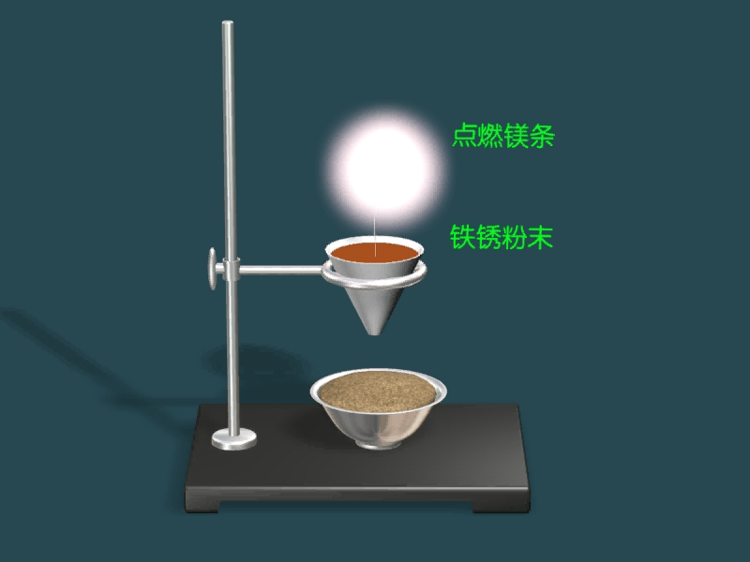
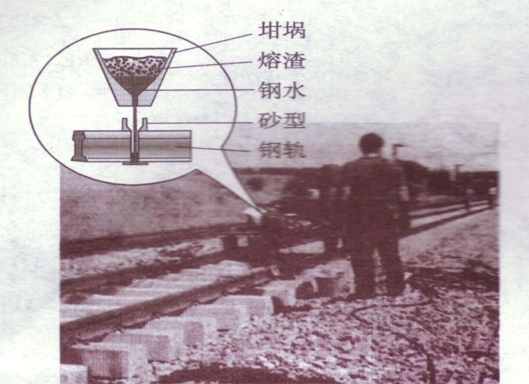
注意1:
铝热反应：
高温下：Al+M_{x}O_{y}→Al₂O₃+M+大量热，M_{x}O_{y}是比Al不活泼的金属的氧化物，如Fe₂O₃、Fe₃O₄、Cr₂O₃、V₂O₅、MnO₂等。
引发：铝热剂上加少量 ，在混合物中插一根 ，点燃。
用途：(1)冶炼高熔点的金属
KClO₃
Mg
(2)焊接钢轨

Slide 8
注意2:
铝与强碱溶液反应的实质:
反应过程： 2Al+6H₂O＝2Al(OH)₃↓+3H ₂↑
2Al(OH)₃+2NaOH＝2NaAlO₂+4H₂O
总反应式： 2Al+2H₂O+2NaOH＝2NaAlO₂+3H₂↑
6e
Al与水很难反应，且生成的Al(OH)₃附在Al的表面，阻止了Al继续反应，但强碱NaOH能溶解Al(OH)₃，故可促使Al与强碱液反应。而弱碱如氨水，不溶解Al(OH)₃，故Al在弱碱溶液中不反应。

Slide 9
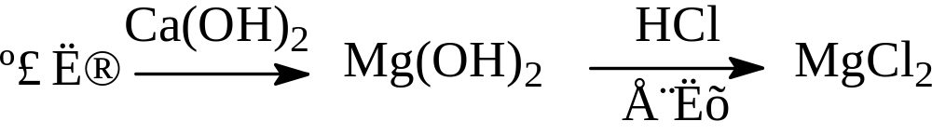
4、制取：
电解法
MgCl₂ Mg+Cl₂↑
2Al₂O₃ 4Al+3O₂↑
冰晶石（Na₃AlF₆）
问1：冰晶石的作用？
降低氧化铝的熔点。
问2：为何不电解氯化铝？
氯化铝是分子晶体。
问3： MgCl₂如何得来？

Slide 10
1．下列叙述正确的是 （ ）
A．铝制槽车可用来贮运浓硫酸、浓硝酸是因为常温下铝和
浓硫酸、浓硝酸不反应
B．两份相同质量的铝粉，分别与足量的稀硫酸和氢氧化钠
溶液反应，产生的氢气前者多
C．合金的熔点一般比组成它的各成分的熔点都高
D．工业上常利用铝热反应冶炼难熔金属，如钒、铬、锰。
D
2．将相同质量的镁条分别在①氧气中②空气中③氮气中④二氧化碳中完全燃烧，燃烧后所得固体产物的质量由小到大的顺序（ ）
A．②＜①＜③＜④ B．④＝①＝②＝③
C．③＜②＜①＜④ D．③＜①＜②＜④
C

Slide 11
３、镁遇到下列物质不放出H₂的是:( )
①NH₄Cl溶液 ②KOH溶液 ③Na₂CO₃溶液 ④热的乙醇 ⑤苯 ⑥醋酸溶液 ⑦FeCl₃ 溶液 ⑧CuSO₄ 溶液 ⑨NaH₂PO₄ ⑩NaHCO₃ 溶液
(A)①⑥⑦⑧ (B)③④⑤⑨⑩
(C)②③⑤⑩ (D)③④⑤⑦
４、等量Mg、Al合金粉末分别与下列四种过量的溶液充分反应，放出H₂最多的是（ ）
A、2mol·L⁻¹H₂SO₄溶液 B、 18mol·L⁻¹H₂SO₄溶液
C、 6mol·L⁻¹KOH溶液 D、 3mol·L⁻¹HNO₃溶液
C
A

Slide 12
3、某无色透明溶液与铝反应放出
Ｈ₂，该溶液中可能含有大量的H＋、K＋、Mg^{2＋}
Cl－、OH－、NO₃－、CO₃^{2－}等离子，试推断
第一种情况一定含有 可能有
第二种情况一定有 可能有
K＋、Mg^{2＋}
H＋、Cl－
OH－、K＋
NO₃⁻、CO₃²⁻、Cl⁻

Slide 13
二、镁和铝的重要化合物
1、氧化镁和氧化铝
刚 玉
MgO
Al₂O₃
物理性质
白色粉末，难熔
白色粉末，难熔，不溶于水
化学性质
H₂O
MgO+H₂O→Mg(OH)₂ （缓慢）
H⁺
MgO+2H⁺ → Mg²⁺+H₂O
Al₂O₃+6H⁺ → 2Al³⁺+3H₂O
OH—
Al₂O₃+2OH^{ˉ} → 2AlO₂^{ˉ}+ H₂O
类别
碱性氧化物
两性氧化物
主要用途
耐火材料，冶炼原料，制备铝盐，制备偏铝酸盐，刚玉为耐磨材料
耐火材料，制备镁盐
工业制法
煅烧MgCO₃
从铝土矿中提取

Slide 14
（2）Mg、Al的氢氧化物
Mg(OH)₂
Al(OH)₃
物理性质
白色，不溶于水
白色胶状，不溶于水、有很强的吸附性
化学性质
热稳定性
△
△
Mg(OH)₂ MgO+ H₂O
2Al(OH)₃ Al₂O₃+3H₂O
H⁺
2Al(OH)₃+6H⁺ → 2Al³⁺+3H₂O
Mg(OH)₂+2H⁺ → Mg²⁺+H₂O
OH—
Al(OH)₃+OH—→AlO₂^{ˉ}+2H₂O
类别
中强碱
两性氢氧化物
主要用途
制MgO和镁盐
制备Al₂O₃和净水剂
Al³⁺+3NH₃•H₂O=Al(OH)₃↓+3NH₄⁺
实验室
制 法
Mg²⁺+2OH^{ˉ} = Mg(OH)₂↓

Slide 15
注意1
Al(OH)₃的两性
在溶液中同时发生酸式电离和碱式电离.
Al(OH)₃ ＝H₃AlO₃ HAlO₂+H₂O
Al³⁺+3OH－
AlO₂－+H⁺
加入酸，向碱式电离方向进行，此时Al(OH)₃是碱性；加入碱，向酸式电离方向进行，这时Al(OH)₃显酸性。
应用于离子共存，列举哪些离子不能与Al ³⁺ 共存？
哪些离子不能与AlO₂⁻共存

Slide 16
注意2
离子共存问题
Al³⁺与HS⁻、S²⁻、AlO₂⁻、HCO₃⁻、CO₃²⁻因相互促进
水解而不能大量共存；
AlO₂⁻与NH₄⁺、Al³⁺、Fe³⁺等也不能大量共存。
注意3
氢氧化铝不溶于弱酸、弱碱
CO₂+2NaAlO₂+3H₂O → 2 Al(OH)₃ ↓+NaHCO₃
或 Na₂CO₃

Slide 17
练习：
既能与盐酸反应又能与NaOH溶液反应的化合物是
（ ）
①Al ②NaHCO₃ ③Al₂O₃ ④Mg（OH）₂
⑤Al（OH）₃
A、 ① ② ③ ⑤ B、 ① ④ ⑤
C、 ② ③ ⑤ D、 ① ③ ④
C

Slide 18
三、铝三角及其应用
Al(OH)₃
①
④
铝三角是指Al³⁺、Al（OH）₃
和AlO₂⁻相互转化的三角关系
③
②
⑤
Al³⁺
AlO₂–
具体反应有：
⑥
① Al（OH）₃+3H⁺=Al³⁺+3H₂O（强酸）
② Al（OH）₃+OH⁻=AlO₂⁻+2H₂O（强碱）
③ Al³⁺+3OH⁻=Al（OH）₃↓（强碱、弱碱及水解显碱性的盐）
④ AlO₂⁻+H⁺+H₂O⁻=Al（OH）₃↓（强酸、弱酸及水解显酸性的盐）
⑤ AlO₂⁻+4H⁺ =Al³⁺+2H₂O （强酸）
⑥ Al³⁺ + 4OH⁻=AlO₂⁻+2H₂O（强碱）
Al³⁺+3AlO₂⁻+6H₂O=4Al（OH）₃↓

Slide 19
思考题：
1、把Ba(OH)₂溶液滴入明矾溶液中,使SO₄²⁻全部转化成BaSO₄沉淀,此时铝元素的主要存在形式是（ ）
A.Al³⁺ B.Al (OH)₃
C.AlO₂⁻ D.Al³⁺和Al (OH)₃
C

Slide 20
问：为何明矾可以净水？
答：明矾水解生成氢氧化铝胶体。胶体微粒有很大的表面积，能吸附水中的杂质。
问：AlCl₃溶液加热灼烧最后得到的物质是什么？
答：Al₂O₃
问：Al₂(SO4)₃溶液加热灼烧最后得到的物质是什么？
答：Al₂(SO₄)₃

Slide 21
四、从铝土矿中提取铝
铝的存在：
铝元素占地壳总量的7.73%，是地壳中含量最多的金属。
由于铝是活泼的金属，因此铝元素在自然界中均以化合态的形式存在。

Slide 22
方法1
酸溶法
Al
通电
Al₂O₃
④
△
SiO₂除去
NaAlO₂
NaCl
NaOH
溶液
Al(OH)₃
过量CO₂
Al₂O₃
Fe₂O₃
SiO₂
过量盐酸
过量NaOH
溶液
过滤③
AlCl₃
FeCl₃
HCl
溶液
滤液除去
过滤①
过滤②
Fe(OH)₃除去
归纳：酸-碱-弱酸

Slide 23
方法2
碱溶法
H₂SiO₃
除去
Fe₂O₃除去
Al₂O₃
Fe₂O₃
SiO₂
过量NaOH
溶液
过量盐酸
滤液除去
NaAlO₂
Na₂SiO₃
NaOH
溶液
过量氨水
AlCl₃
NaCl
HCl
溶液
过滤①
过滤②
过滤③
Al(OH)₃
④
△
归纳：碱-酸-弱碱
通电
Al
Al₂O₃

Slide 24
镁的存在和提取
一、存在
主要以化合态的形式存在于地壳和海水(MgCl₂)中。海水中镁的总储量约为1.8×10¹⁵t。

Slide 25
镁的存在和提取
煅烧
提取过程：
生石灰
贝壳（CaCO₃）
水
（CaO）
杂质
氯化镁
海水
MgCl₂·6H₂O
石灰乳
过滤
加盐酸
蒸发结晶得氯化镁晶体
氢氧化镁沉淀
电解 熔融
镁

Slide 26

思考题
1、假如你是一名工程师,试以Al、稀盐酸、NaOH溶液为原料设计制备Al(OH)₃的各种可能方案,并选择出最佳的方案?

Slide 27
提示:试从每生产1molAl(OH)₃所消耗的试剂用量给于评价.
方案设计
稀HCl
适量NaOH
Al
AlCl₃
Al(OH)₃
①
3moL
3moL
NaOH溶液
适量HCl
Al
NaAlO₂
Al(OH)₃
②
1moL
1moL
Al
稀HCl
③
Al Cl₃
3/4moL
1/4moL
Al(OH)₃
Al
NaOH溶液
NaAlO₂
最佳方案！
3/4moL
3/4moL

Slide 28
2、下列各组试剂，只用试管和胶头滴管，不用任何
试剂就可以鉴别的是（ ）
Ａ、KOH和Al₂(SO₄)₃
B、稀HCl和Na₂CO₃溶液
C、CaCl₂和Na₂CO₃溶液
D、Ba(OH)₂和NaHSO₄溶液
Ａ、Ｂ

Slide 29
五、有关铝的图象问题

Slide 30
（1）往AlCl₃溶液中逐滴加入NaOH溶液至过量
n[Al(OH)₃]
Al³⁺+3OH⁻=Al（OH）₃↓
Al（OH）₃+OH⁻=AlO₂⁻+2H₂O
0 1 2 3 4
n(NaOH)
先有沉淀，后沉淀消失
（2）往NaOH溶液中逐滴加入AlCl₃溶液至过量
4OH⁻ + Al³⁺=AlO₂⁻+2H₂O
n[Al(OH)₃]
12OH⁻ +3 Al³⁺=3AlO₂⁻+6H₂O
3AlO₂⁻ + Al³ ⁺+6H₂O= Al（OH）3↓
开始无现象，后出现白色沉淀，且沉淀不溶解
0 1 2 3 4
n(Al^{3＋})

Slide 31
（3）往向NaAlO₂中逐滴加盐酸至过量
n[Al(OH)₃]
AlO₂⁻+H⁺+H₂O⁻=Al（OH）₃↓
Al（OH）₃+3H⁺=Al³⁺+3H₂O
0 1 2 3 4
n(HCl)
开始出现白色沉淀，后全部溶解
（4）向盐酸中加NaAlO₂
n[Al(OH)₃]
4H⁺+ AlO₂⁻=Al³⁺+2H₂O
Al³ ⁺+ 3AlO₂⁻ +6H₂O= Al（OH）3↓
0 1 2 3 4
n(NaAlO₂)
开始无现象，后出现白色沉淀，且沉淀不溶解

Slide 32
（5）向盐酸酸化的AlCl₃中滴加NaOH
n[Al(OH)₃]
H⁺+OH⁻=H₂O
Al³⁺+3OH⁻=Al（OH）₃↓
0 1 2 3 4
n(NaOH)
Al（OH）₃+OH⁻=AlO₂⁻+2H₂O
开始无现象，后出现白色沉淀，最后沉淀溶解
（6）向AlCl₃中加NaAlO₂
n[Al(OH)₃]
Al³ ⁺+ 3AlO₂⁻ +6H₂O= Al（OH）₃↓
有沉淀，且沉淀不消失
0 1 2 3 4
n(NaAlO₂)

Slide 33
(7)向NaAlO₂溶液中通入足量的CO₂气体
AlO2⁻+ CO2+2H2O=Al(OH)3↓+HCO3⁻
nAl(OH)₃
1
0
1
nC02

Slide 34
练习：1、选取相应的图像的序号,填入对应的反应中。
（1）在等物质的量的氯化镁和氯化铝混合溶液中加入氢氧化
钠溶液至过量( )
C
（2）在等物质的量的盐酸、氯化镁、氯化铝混合溶液中加入
氢氧化钠溶液至过量( )
D
n_{沉}(mol)
n_{沉}(mol)
n_{沉}(mol)
n_{沉}(mol)
．
．
．
．
．
．
．
．
．
．
．
0
1
2
0
2
0 1 2 3 4 5 6
0 1 2 3 4 5 6 7
3
4
(A)
V(NaOH)
(B)
V(NaOH)
(C)
V(NaOH)
(D)
V(NaOH)

Slide 35
2、向100mL 1mol/L AlCl₃ 溶液中加入_________
mol NaOH , 生成沉淀3.9 g。
0.15或0.35
3、在含amolAlCl₃的溶液中加入bmolKOH的溶液，
生成沉淀的物质的量可能是（ ）
①a mol ②b mol ③1/3amol ④1/3bmol⑤ 0mol
⑥（4a-b）mol
A、 ① ② ③ ④ ⑤ B、 ① ③ ④ ⑤ ⑥
C、 ① ④ ⑤ D、 ① ④ ⑤ ⑥
B

Slide 36
4．向20mL 2mol/L AlCl3溶液中加入30mL NaOH溶液，充分反应后得到0.78g沉淀，则NaOH溶液的物质的量浓度是( )
A、1mol/L B、2mol/L
C、5mol/L D、8mol/L
AC

Slide 37
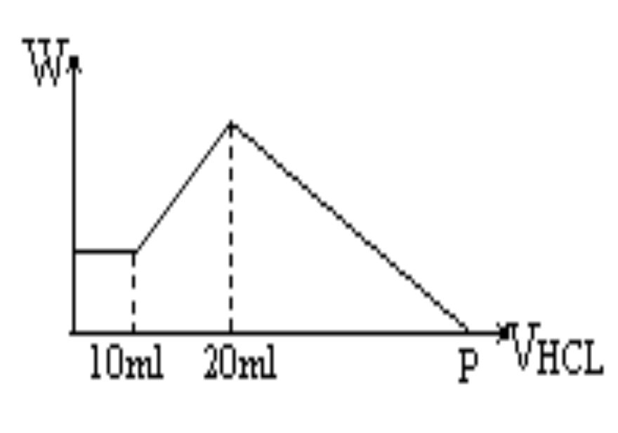
3.把由NaOH、AlCl3、MgCl2三种固体组成的混合物，溶于足量水中后有0.58克白色沉淀，在所得浊液中，逐滴加入0.5mol/L的盐酸，加入盐酸的体积与生成沉淀的质量w关系如右图所示：
(a)混合物中NaOH的质量为 ，
(b)混合物中AlCl3质量为
(c)混合物中MgCl2质量为 ，
(d)P点表示盐酸的体积是 。
1.8g
0.6675 g
0.95g
90mL

Slide 38
解析
a点推出碱过量,浊液中含:
Mg(OH) 2、NaAlO2、NaOH;
a→b: AlO2⁻ →Al(OH)₃
故MgCl2 0.01mol;
AlCl3 0.005mol;
OH⁻ （看a点） :0.01×2+0.005×4+
0. 5×0.01=0.045mol
NaOH质量为:1.8g
b →P:1000×0.01×2/0.5 +
10×3+20=90ml
b
a

Slide 39
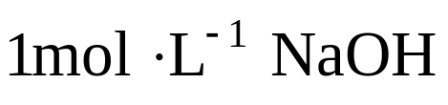
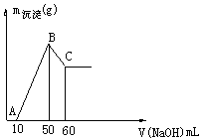
补充（与上题对比）：
把一小块镁铝合金溶于100mL盐酸中，然后向其中滴入
溶液，生成沉淀的质量和加入NaOH溶液的体积如下图所示。
求：（1）镁铝合金的质量组成。（2）盐酸的物质的量浓度。（3）B点沉淀的质量。

Slide 40
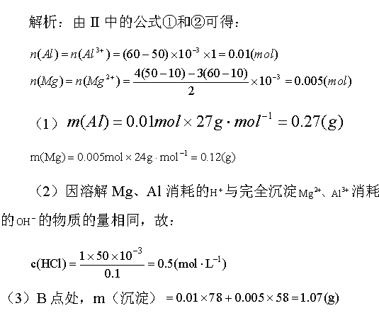
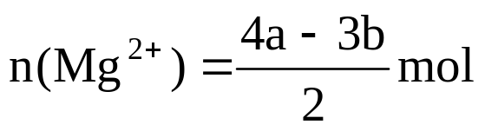
守恒法
守恒法
问：前面的题可以用这样的过程求NaOH吗？
不可以

Slide 41
4、 向含amol Al₂(SO₄)₃的溶液中加入含bmol Ba(OH)₂
溶液，试求：
⑴若b=3a，则所得沉淀的物质的量为_______mol
⑵若b=4a，则所得沉淀的物质的量为___________mol
⑶若3a＜b＜4a，则所得的沉淀的物质的量为___mol
5a
3a
11a-2b
⑴
Al₂(SO₄)₃ + 3Ba(OH)₂→2Al(OH)₃↓+ 3BaSO₄↓
a 3a (2a) (3a)
⑵
Al₂(SO₄)₃ + 4Ba(OH)₂→Ba(AlO)₂ + 3BaSO₄↓
a 4a (a) (3a)
⑶
Al₂(SO₄)₃ + Ba(OH)₂ → Al(OH)₃ ↓ + Ba(AlO)₂+ 3BaSO₄↓
a b [2a-(2b-3×2 a)] (b-3a) (3a)

Slide 42
5、将一定量的金属钠放入100mL，0.25mol/L的AlCl3溶液中，反应后得到无色澄清溶液，其中除水外，只含NaCl和NaAlO2,则加入的金属钠的质量是
2.3g

Slide 43

6．某学生在实验室做了如下5个实验：
（1）在铝盐溶液中逐滴加入稀氨水直至过量
（2）在明矾溶液中加入NaOH溶液直至过量
（3）在强碱性溶液中逐滴加入铝盐溶液直至过量
（4）在偏铝酸钠溶液中通入CO₂直至过量
（5）在强酸溶液中加入偏铝酸钠溶液直至过量
d
a
e
c
b
根据以上实验画出下图的5个图象（纵坐标为沉淀物质的量，横坐标为溶液中加入物质的物质的量）实验与图象对立关系正确的是( )
c
(e)
A、(1)和(a) B、(2)和 (b) C、(3)和(e) D、(4)和 (d)

Slide 44
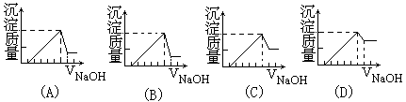
7.有一块镁铝合金，其中镁与铝的质量比是8：9。加入足量稀H₂SO4使其完全溶解后，再加入NaOH溶液，生成沉淀的质量随NaOH溶液体积变化的曲线如下图，其中比较合理的是（ ）
B

Slide 45
8.将AlCl3和NaOH两溶液等体积混合，得到的沉淀和溶液中含铝量相等。则原AlCl3溶液和NaOH溶液的物质的量浓度之比可能是：
A、1：3 B、1：4
C、2：3 D、2：7
CD
分析：AlCl₃ + NaOH或AlCl₃ + NaOH
1 1.5 1 3.5

Slide 46
9、向明矾[KAl(SO₄)₂·12H₂O]溶液中逐滴加入Ba(OH)₂溶液至过量。
（1）写出生成每种沉淀的离子方程式；
（2）以纵坐标表示生成沉淀的物质的量，横坐标表示加入Ba(OH)₂溶液的物质的量。画出当溶液中明矾为1 mol时，生成的每一种沉淀的物质的量随Ba(OH)₂物质的量的变化曲线(在曲线上标明沉淀的化学式)。
（3）现向a L M mol / L的明矾溶液中逐渐滴加b L N mol/L的Ba(OH)₂溶液，用含a、M、N的代数式表示：
① 当b满足___________________条件时，沉淀的总的物质的量为最大值；
② 当b满足___________________条件时，沉淀的质量为最大值。
。

Slide 47
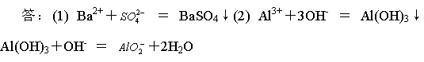


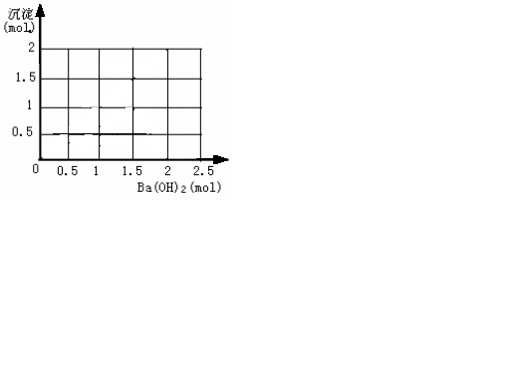
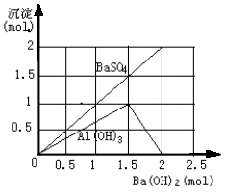
2KAl(SO₄)₂ + 3Ba(OH)₂→2Al(OH)₃↓+ 3BaSO₄↓+K₂SO₄
1 1.5 1 1.5
沉淀物质的量最多
KAl(SO₄)₂ + 2Ba(OH)₂→ KAlO₂ + 2BaSO₄↓+2H₂O
1 2 2
沉淀的质量最多
物质的量

Slide 48
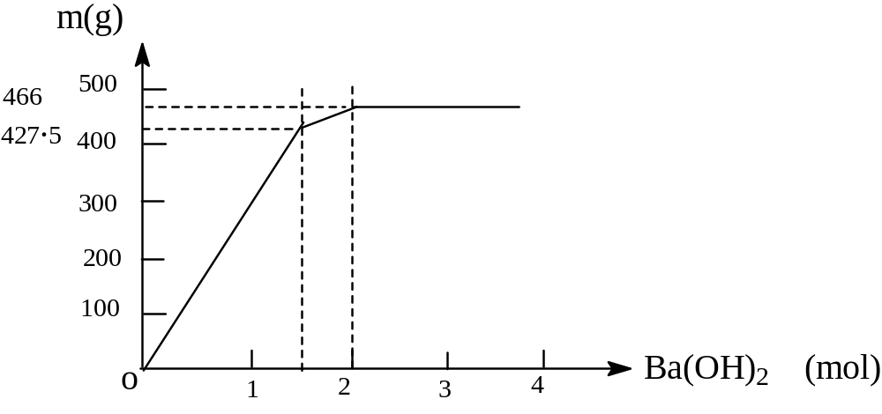
问：当溶液中明矾为1 mol时，生成沉淀的总质量随Ba(OH)₂物质的量的变化曲线是怎样的？

Slide 49
10、在含Al³⁺、NH₄⁺之比为1：1的溶液中加入氢氧化钠，生成沉淀的物质的量和加入氢氧化钠的物质的量的关系曲线图是怎样的？
n[Al(OH)₃]
1
0 1 2 3 4 5
n(NaOH)

Slide 50
4、甲乙两烧杯中分别为等体积，等物质的量浓度的稀硫酸及氢氧化钠溶液，在甲乙两烧杯中分别加入足量的铝粉，充分反应后，甲乙两烧杯中产生氢气的体积(同温同压下测定)之比为（ ）
A.1:1 B.2:3 C.3:2 D.2:1
B

Slide 51
5、甲、乙两烧杯中各盛有100mL3mol/L的盐酸和氢氧化钠溶液，向两烧杯中分别加入等质量的铝粉，反应结束后测得生成的气体体积比为甲:乙=1:2，则加入铝粉的质量为（ ）
A.5.4g B.3.6g C.2.7g D.1.6g
A
分析：
6HCl + 2Al →2AlCl3 + 3H2
0.3 (0.1) (0.15)
2NaOH + 2Al →2NaAlO2 + 3H2
0.3 (0.2) (0.3)
①
②
0.2 ⑤
过
过
④
③

Slide 52
思考题
3.将等物质的量的两种氧化物溶于100mL硫酸，而后逐滴加入1mol/L的NaOH溶液，当加入的NaOH的体积V1=50mL时，开始有沉淀析出，且沉淀量随NaOH加入量逐渐增加。当NaOH的体积V2=650mL时，沉淀量达最大值，继续滴加NaOH时，沉淀量逐渐减小。当V3≥750mL时，沉淀量不再改变。
1.计算所用硫酸的浓度。
2.判断两种氧化物成分及其物质的量。

Slide 53
解析：
1、沉淀量最大时所用OH⁻的物质的量与100mL强酸中H＋的物质的量相等， n(OH⁻)=1.00mol/L×0.650L=0.650mol，故n(H＋)也为0.650mol，硫酸的浓度为3.25mol/L。
2、由题意知，其中一种氧化物为Al₂O₃，n(NaOH)=1.00mol/L×(0.750-0.650)L=0.100mol故Al(OH)₃为0.100mol，而Al₂O₃为0.0500mol。
根据Al³⁺+3OH⁻=Al(OH)₃,生成Al(OH)₃用去0.300molNaOH。而生成另一种氢氧化物也用去0.300molNaOH，且已知两种氧化物的物质的量相等，故另一种氧化物也是三价金属的氧化物，且不溶于过量碱溶液中，可知其为Fe₂O₃。Fe₂O₃的物质的量为0.0500mol。

Slide 54
Al(OH)3
Fe(OH)3
0.2
Fe(OH)3
0.1
nNaOH
0
50
100
200
300
400
500
650
800
750

